Slide 1

チュートリアル講演
特定物体認識
大阪府立大学大学院 黄瀬浩一

Slide 2
目次
背景
DEMO
処理の流れ
まとめ

Slide 3
物体認識
 | 一般物体認識 | 特定物体認識
認識
応用
class (category)
instance
a car
the car
(specific model X)
intelligent robot
image tagging
object IDs
competitors: RFIDs, Barcodes

Slide 4
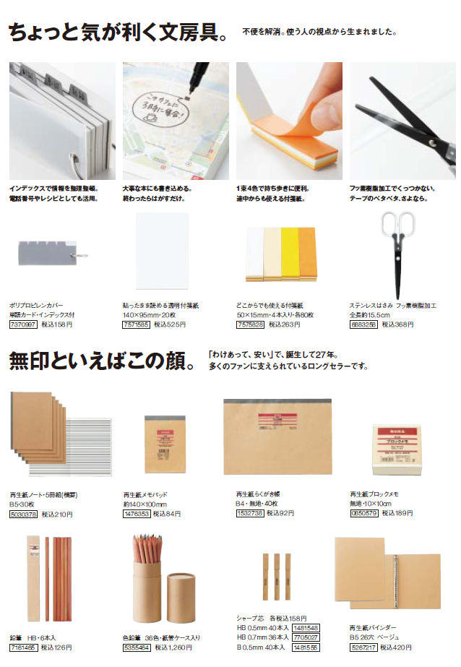
適用例：カタログショッピング
このハサミが欲しい！

Slide 5

バーコードの利用

Slide 6
認識による実現
Webに
アクセス
認識
(インスタンス)
特定物体認識

Slide 7
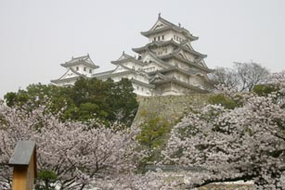
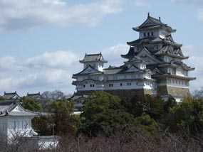
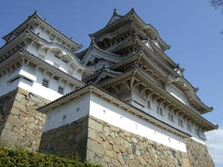
画像検索
姫路城
クエリ
検索システム
同じ特定物体を含む
画像の検索

Slide 8
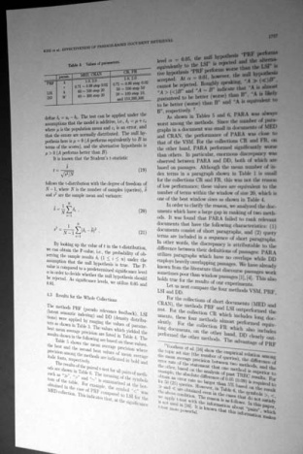

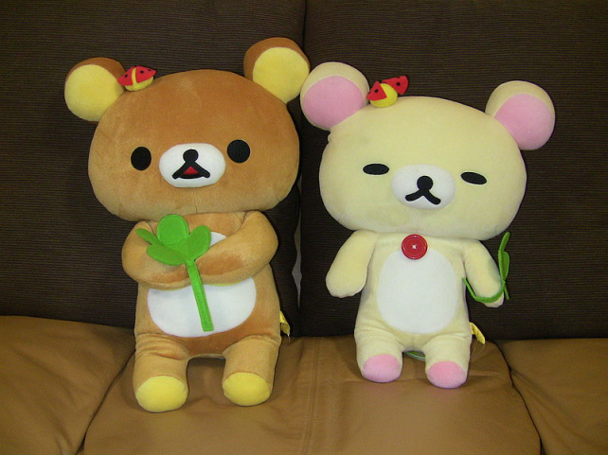
実世界指向Web
文書
感想・コメント
の交換
レストラン
クチコミ情報
の登録・検索
画像検索
こんにちは
カタログ
趣味情報
仮想現実感
商品情報
の取得

Slide 9
DEMO

Slide 10
DEMO
DEMO: 5000物体
100万物体
  Bag-Of-Features(BOF)表現
    26億次元，100万ベクトル
  記憶：5ペタ(10¹⁵)バイト
  照合：250日
実際には
  記憶：33GB(15万分の1)
  照合：60ms/query(4億分の1)

Slide 11
特定物体認識の問題点と解決策
問題点
  大規模化
解決策
  先人に学ぶ
  下手な鉄砲も数打ちゃ当たる
  乾いた雑巾を絞る
  当たらずといえども遠からず

Slide 12
処理の流れ
クエリ
画像
出力
照合
検証
特徴抽出
画像表現
visual
word
の抽出
DB
画像
DB
画像
DB
画像
索引
付け
visual words
画像DB

Slide 13
処理の流れ
クエリ
画像
出力
照合
検証
特徴抽出
画像表現
visual
word
の抽出
DB
画像
DB
画像
DB
画像
索引
付け
visual words
画像DB

Slide 14
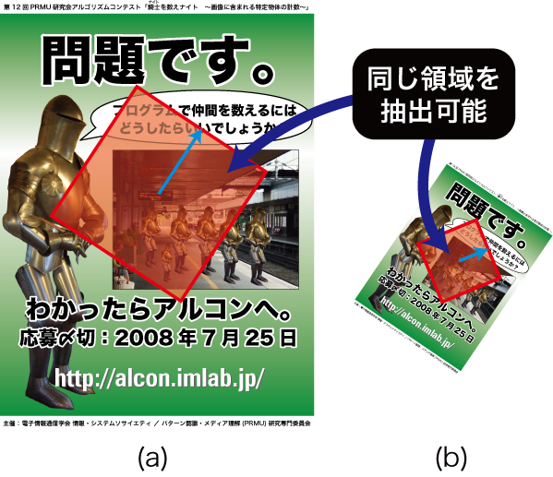
特徴抽出
局所特徴量
  SIFT(128次元), PCA-SIFT(36次元), etc.

Slide 15
局所特徴量の性質と問題点
性質
  局所
  高い安定性
  高い識別性
問題点
  数が多い：数百から数万／画像
  記憶・照合が大変！
  局所特徴量をもとにした新しい画像表現

Slide 16
処理の流れ
クエリ
画像
出力
照合
検証
特徴抽出
画像表現
visual
word
の抽出
DB
画像
DB
画像
DB
画像
索引
付け
visual words
画像DB

Slide 17
画像表現
文書検索の表現方法
  BOW (Bag-Of-Words)
先人に学ぶ

Slide 18
Bag-Of-Words (BOW)
（
むかしむかしあるところにおじいさんとおばあさんがいました。おじいさんは山へ柴刈りに、おばあさんは川へ洗濯に行きました。
…
いる
２
２
２
１
１
１
１
むかし
おじいさん
おばあさん
山
川
柴刈り
洗濯
おばあさん
むかし
…
山
柴刈り
洗濯
ベクトル化
行く
…
…
重み
（頻度など）
）

Slide 19
画像表現
文書検索の表現方法
  BOW (Bag-Of-Words)
単語はどうやって定めるか？
  局所特徴量には似たものがあるはず
  それらを一つの「単語」(visual word)として抽出
    局所特徴量のベクトル量子化
  Bag-Of-Features (BOF) 表現[Sivic2003]
    Bag-Of-Visual-Words, Bag-Of-Keypointsなどとも呼ばれる

Slide 20

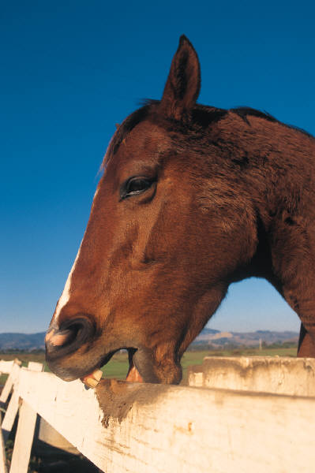




Bag of Features (BOF)
局所特徴量
（特徴ベクトル）
Fei-Fei Li (http://vision.cs.princeton.edu/teaching.html)を改変

Slide 21

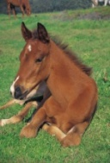
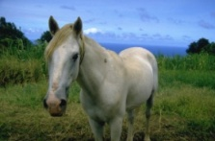
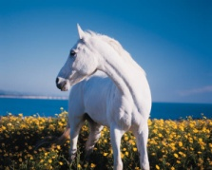






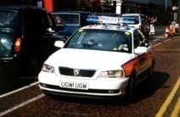


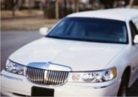


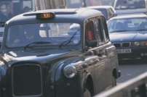


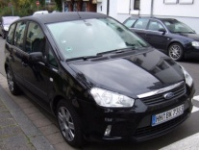

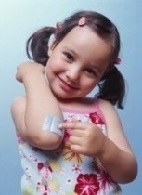

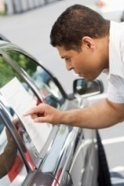
Bag of Features
クラスタリング
visual word

Slide 22



Bag of Features
visual wordを次元
とする特徴ベクトル
共通の「語彙」で
様々な画像を表現
頻度に基づく
重みを記録

Slide 23
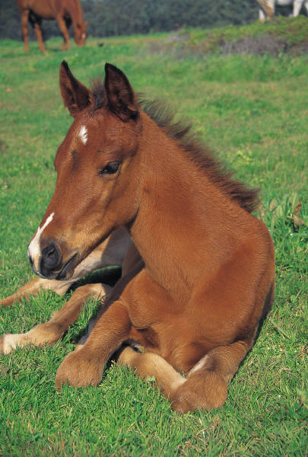

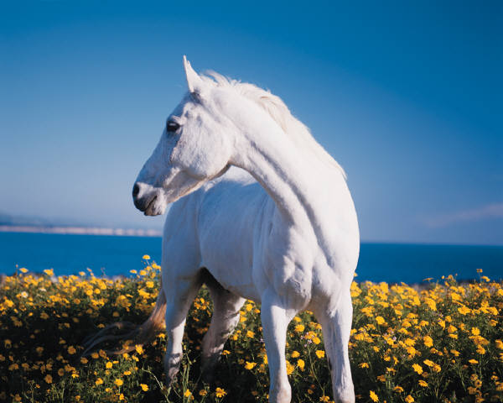



個々の画像の表現

Slide 24
画像表現の作成
局所特徴量

Slide 25
画像表現の作成
局所特徴量
visual word
最近傍探索
実数値ベクトル
整数値
（visual word ID）

Slide 26
画像表現
先輩に見習う
  文書検索の表現方法
    BOW (Bag-Of-Words)
単語はどうやって定めるか？
  局所特徴量には似たものがあるはず
  それらを一つの「単語」(visual word)として抽出
    局所特徴量のベクトル量子化
  Bag-Of-Features 表現 [Sivic2003]
いくつの単語が必要か？

Slide 27
現状の比較
識別対象
の数
visual word
の数
10⁷
10¹⁰
10⁶
特定
物体認識
10⁸
10⁵
10⁵
一般
物体認識
10³
10²
10²
特殊
一般性
一般

Slide 28
特定物体認識の場合
認識率
  Visual wordの数は多ければ多いほどよい
    [Nistér06]では局所特徴量2～3個に対して1個
  究極は全部別物として保存
    我々の場合
メモリ量・計算量
  元の木阿弥
    記憶に膨大なメモリ量
    visual wordとの照合に膨大な計算量
  別の方法が必要
    量子化に工夫

Slide 29
スカラ量子化
次元ごとに量子化
  k level / 次元, D 次元 → k^{D}個のvisual wordを表現
    k=4, D=36でも10²¹
  100万画像，26億個の局所特徴量の例
    k=4 (2bit/次元)でも，認識率に差なし
メモリ量は圧縮可能
照合の計算量は依然として大きい

Slide 30
中間的な量子化
Hamming Embedding [Jegou2008]
  ベクトル量子化が基本
  スカラ量子化で表現力を補う

Slide 31
Hamming Embedding
visual word
visual wordの数は少なく抑える
不足する識別性を
スカラ量子化
（binary signature）
により確保
01
00
11
10

Slide 32
中間的な量子化
Hamming Embedding [Jegou2008]
  ベクトル量子化が基本
  スカラ量子化で表現力を補う
Product 量子化 [Jegou2009a]
  スカラ量子化が基本
  部分的にベクトル量子化を導入

Slide 33
Product 量子化
D/D’個
D’次元の部分ベクトル
各々k*レベルに
ベクトル量子化
D’
D’
D/D’次元のベクトル；
(k*)^{D/D’}個のvisual word

Slide 34
Soft Assignment
visual word
クエリの
局所特徴量
最近傍ではなく，
k近傍で表現

Slide 35
一件落着？
具体例で考える
  局所特徴量：36次元，1,000/画像，100万画像
  1千visual word
    メモリ： visual word 72KB, BOF表現 2GB
    照合： visual word 0.26s, BOF表現: 7s
  100万 visual word
    メモリ： visual word 72MB, BOF表現 2TB
    照合： visual word 260s, BOF表現： 7,000s = 2時間
  10億 visual word
    メモリ： visual word 72GB, BOF表現2PB
    照合： visual word 260,000s=3日, BOF表現： 7,000,000s = 81日
問題あり
  BOF表現の記録：膨大なメモリ量
  BOF表現の照合：膨大な計算時間

Slide 36
一件落着？
局所特徴量：36次元，1,000/画像
DB:100万画像
メモリ
BOF
[ms]
処理時間
BOF
1PB
VW
1TB
VW
1GB
1MB
1KB
visual word数
visual word数
BOF表現の記憶と照合が問題

Slide 37
処理の流れ
クエリ
画像
出力
照合
検証
特徴抽出
画像表現
visual
word
の抽出
DB
画像
DB
画像
DB
画像
索引
付け
visual words
画像DB

Slide 38
索引付け
解決策
  転置インデックス
BOF表現のベクトルは極めてスパース
  非ゼロ要素のみ記録→メモリ量解決
  照合を容易にするため転置→計算量解決
先人に学ぶ

Slide 39
転置インデックス
BOF表現
DB
image
非ゼロ要素
のみ記録
w₁
w₂
w₁
w₂
visual word
v₁
v₂
v₃
v₄
v₅
v₆
(
(
v₁:1
v₁:2
1
0
0
2
0
1
2
3
0
1
1
0
v₂:3
v₄:2
v₄:1
v₅:1
v₆:1
)
)

Slide 40
転置インデックス
DB
image
転置
inverted index
w₁
w₂
w₁
w₂
画像IDをキー
v₁
v₂
v₃
v₄
v₅
v₆
(
(
v₁:1
v₁:2
1
0
0
2
0
1
2
3
0
1
1
0
v₁
v₂
v₃
v₄
v₅
v₆
w₁:1
w₂:2
v₂:3
visual word ID
をキー
w₂:3
w₁:2
w₂:1
v₄:2
v₄:1
v₅:1
w₂:1
v₆:1
w₁:1
)
)

Slide 41
BOF表現の照合
内積が基本
w_{q}・w_{i}
  クエリ画像の
  BOF表現
  DB画像の
  BOF表現

Slide 42
内積計算
query
image
DB
image
inverted index
内積
w_{q}
w₁
w₂
(
v₁
v₂
v₃
v₄
v₅
v₆
(
(
v₁
v₂
v₃
v₄
v₅
v₆
w_{q}・w₁
=2
0
1
0
1
0
0
1
0
0
2
0
1
2
3
0
1
1
0
w₁:1
w₂:2
w₂:3
w₂:3
w_{q}・w₂
=3+1
w₁:2
w₂:1
w₁:2
w₂:1
w₂:1
w₁:1
)
)
)

Slide 43
残る問題と解決策
BOF表現の照合，メモリ量の問題は解決
クエリの局所特徴量とvisual wordの照合が残る
  高速化できない（denseだから）
正確な最近傍を諦め，近似する
  近似最近傍探索
    ANN

Slide 44
処理の流れ
クエリ
画像
出力
照合
検証
特徴抽出
画像表現
visual
word
の抽出
DB
画像
DB
画像
DB
画像
索引
付け
visual words
画像DB

Slide 45
Vocabulary Tree
Hierarchical K-Means (HKM)
  visual wordを抽出するときのクラスタリング
  階層的→木が得られる
この木(vocabulary tree)を使って照合
：クエリの特徴ベクトル

Slide 46
残る問題と解決策
BOF表現の照合，メモリ量の問題は解決
局所特徴量とvisual wordの照合が残る
  高速化できない（denseだから）
  実はvisual wordを求めるときもこの問題が生じる
正確な最近傍を諦め，近似する
  Vocabulary Tree
  近似最近傍探索
    ANN

Slide 47
ANN(1): k-d 木
セル
特徴空間
visual word

Slide 48
ANN(1): k-d 木
：クエリの局所特徴量

Slide 49
ANN(1): k-d 木
に対して最近傍探索を行う
次元が増えると有効性が低下
（15次元程度で無力に）

Slide 50
ANN(2): 近似
近似
に対して 最近傍探索を行う
探索結果
このセルは
探索されなくなった

Slide 51
ANN(2): 近似
近似
に対して 最近傍探索を行う
内側の円が小さいほど近似を行う
正しい探索結果
近似をすると
誤ることがある
誤った探索結果

Slide 52
野口らの手法（手前味噌）
ハッシュを用いた近似最近傍探索

Slide 53
visual wordの登録
(21,-45,-798,154,…,61)
PCA-SIFTの特徴ベクトル
量子化
二値化
0
1
( 1, 0, 0, 1,…, 1)
ビットベクトル
…
ハッシュ関数
123
123
登録
…
n
ハッシュ表

Slide 54
visual wordの登録
122
…
特徴ベクトル
特徴ベクトル
123
画像ID
画像ID
124
複数の登録にはリストを使う
125
126
…
ハッシュ表

Slide 55
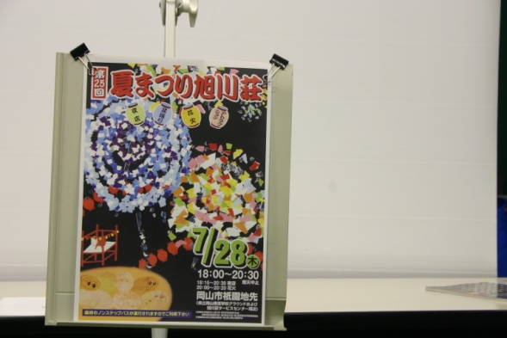

visual wordの照合
クエリ
DB画像
visual word
値が変動する
(5,-17,-2,…,555)
(-2,-7,-50,…,542)
(1, 0, 0,…, 1)
( 0, 0, 0,…, 1)
異なる
45
86

Slide 56
変動への対処
閾値を超えて変動しそう
(1,-45,-798,-3,…,61)
PCA-SIFTの特徴ベクトル
正負を用いて二値化
(1, 0, 0, 1,…, 1)
(0, 0, 0, 1,…, 1)

Slide 57
距離計算
…
特徴ベクトル
特徴ベクトル
特徴ベクトル
(0,…,0,…)
画像ID
画像ID
画像ID
…
(1,…,0,…)
特徴ベクトル
画像ID
…
(0,…,1,…)
特徴ベクトル
画像ID
…
(1,…,1,…)
特徴ベクトル
特徴ベクトル
画像ID
画像ID
…
ハッシュ表
距離計算
最近傍

Slide 58
結局何をやっているか
一致検索による類似検索の近似
  類似検索：最も似ているものを検索
    低速
  一致検索：同一のものを検索
    高速に検索可能
様々な一致を試す
下手な鉄砲も
数打ちゃ当たる

Slide 59
その他の工夫
高速化
  多段階化[野口2009]
省メモリ
  Bloomier filter [Inoue2009]
  miniBOF [Jégou2009b]
  2次記憶のための方法 [Froundorfer2007, Himei2009]
高精度化
  生成型 [黄瀬2009]
  query expansion [Chum2007]

Slide 60
miniBOF
BOF表現は大きすぎる
  容量をさらに圧縮する方法
    BOFをベクトル量子化
100万画像
  640MB
  640B/image
乾いた雑巾
を絞る

Slide 61
miniBOF
実数ベクトル：1
BOF
miniBOF
(○ ○ ○ ○ ○ ○)
(○ ○ ○ ○)
局所特徴量抽出
＋
ベクトル量子化
(○ ○ ○ ○)
ベクトル量子化
+
Hamming Embedding
射影
(○ ○ ○ ○)
実数ベクトル：多
(○ ○ ○ ○)
転置インデックス
整数値：m + α
1
q₁( ) + h₁( )
2
q₂( ) + h₂( )
スコア
統合
3
q₃( ) + h₃( )
m
q_{m}( ) + h_{m}( )

Slide 62
処理の流れ
クエリ
画像
出力
照合
検証
特徴抽出
画像表現
visual
word
の抽出
DB
画像
DB
画像
DB
画像
索引
付け
visual words
画像DB

Slide 63
検証
低
高
次元
低
高
BOF表現
識別性
少
多
メモリ量
利用可能なメモリが少ない場合
低い識別性で何とかする方法が必要

Slide 64
検証
BOF表現の識別性
当たらずといえども
遠からず
高
低
類似度
○
×
○
高
別の情報
○
×
○
×
×
×
○
×
低
×
○
上位N位

Slide 65
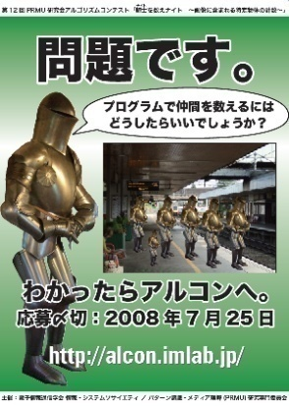
検証: Weak Geometry Consistency
一貫しているハズ
角度の差
スケールの比

Slide 66
まとめ
特定物体認識
  物体の外観をIDに変換
問題点
  規模との戦い
解決策
  先人に学ぶ：文書検索の手法を導入
  数打ちゃ当たる：近似最近傍探索
  乾いた雑巾を絞る：miniBOF
  当たらずといえども遠からず：WSG

Slide 67
今後の課題
さらなる大規模化
  現状：メガオーダ（10⁶）
  将来：ギガからテラへ
対象の拡大
  平面から立体
  剛体から柔軟物体
  など

Slide 68
チュートリアル講演
特定物体認識
大阪府立大学大学院 黄瀬浩一

